Slide 1
電腦小舖功能簡介
F4

Slide 2
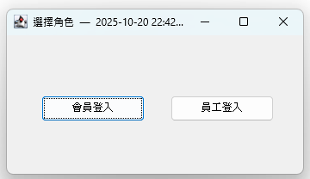
1.登入頁面
選擇登入會員
登入夜面.png

Slide 3
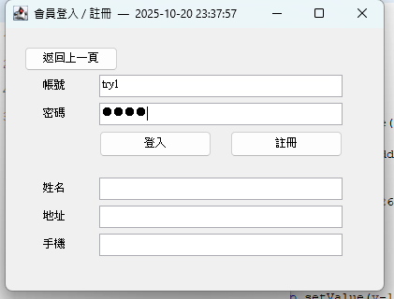
1-2.會員登入註冊頁面
i.需註冊的話要把內容打完再按註冊
ii.手機號碼要求09開頭10 碼
會員登入註冊.png

Slide 4
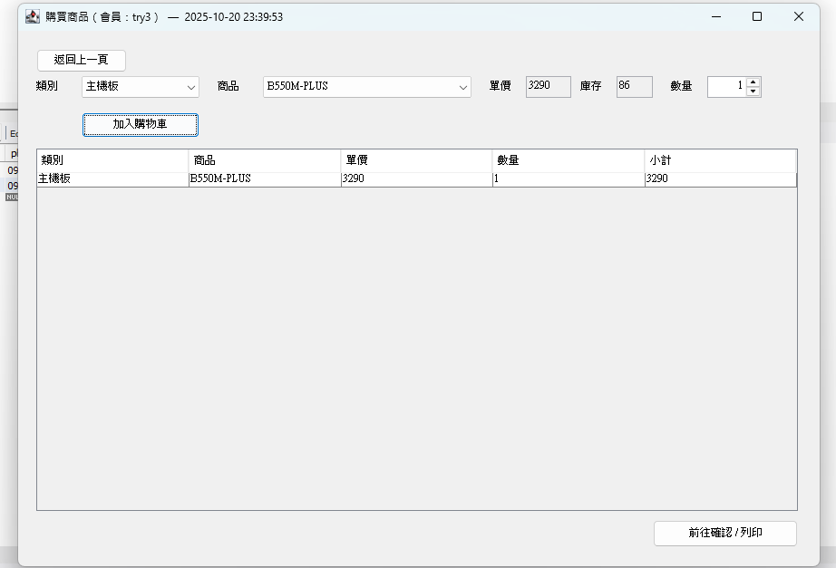
1-3.購買頁面
i.選擇你想要購入的商品
ii.確認無誤後，點選右下角到結帳頁面

Slide 5
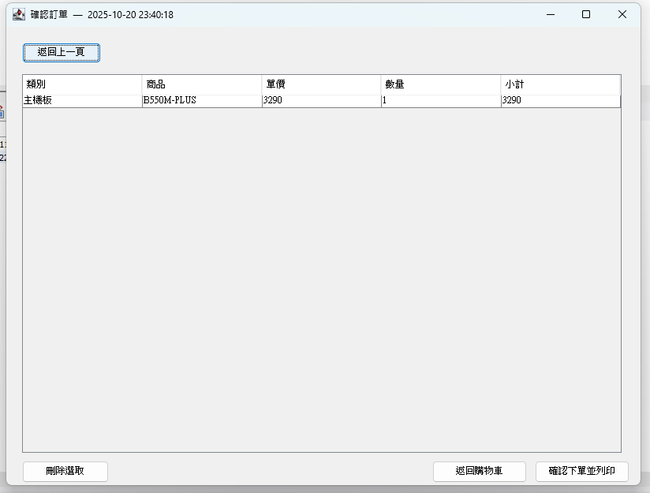
1-4.結帳頁面
i.確認商品無誤後可以下單，如有錯可以點選該選項刪除
ii.右下角可以確認和列印購買清單

Slide 6
2.登入頁面
選擇登入員工
登入夜面.png

Slide 7
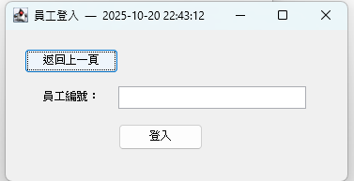
2-1.登入頁面
輸入員工編號即可登入
以下是員工編號:
一般員工:e001
管理階級:e002,m001
管理階級秒新10塊，一班員工秒薪1快
管理階級可進行動作有:
1.採購
2.報表
3.人事管理 eg:薪資給付，開除新增員工

Slide 8
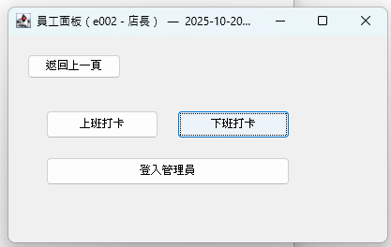
2-2.打卡and登入管理員頁面
i.任何員工都有打卡功能
ii.管理員密碼是123456

Slide 9
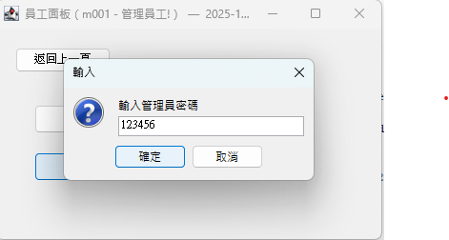
管理員密碼.png

Slide 10
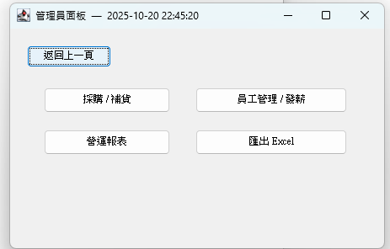
管理員介面.png

Slide 11
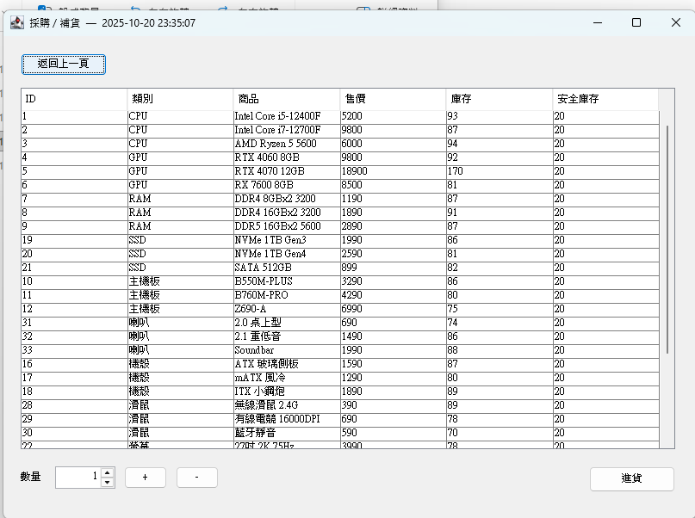
2-3.採購頁面
i.可依需要進行進貨捕獲
ii.設有安全庫存<20

Slide 12
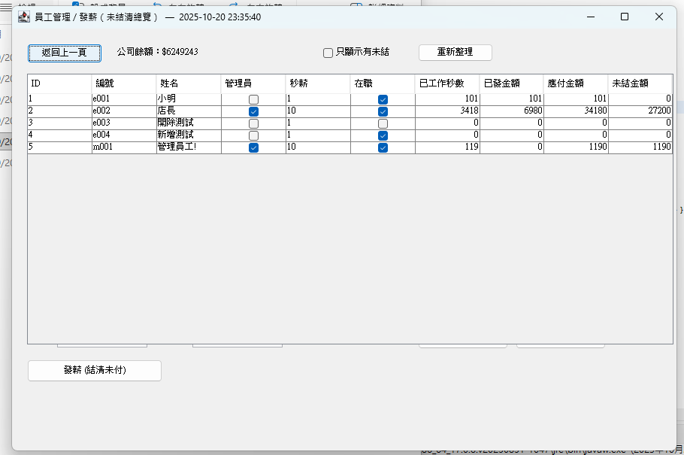
2-4.人事管理
i.依老闆喜好開除新增員工
ii.薪水紀錄，記得要給薪水
薪資.png

Slide 13
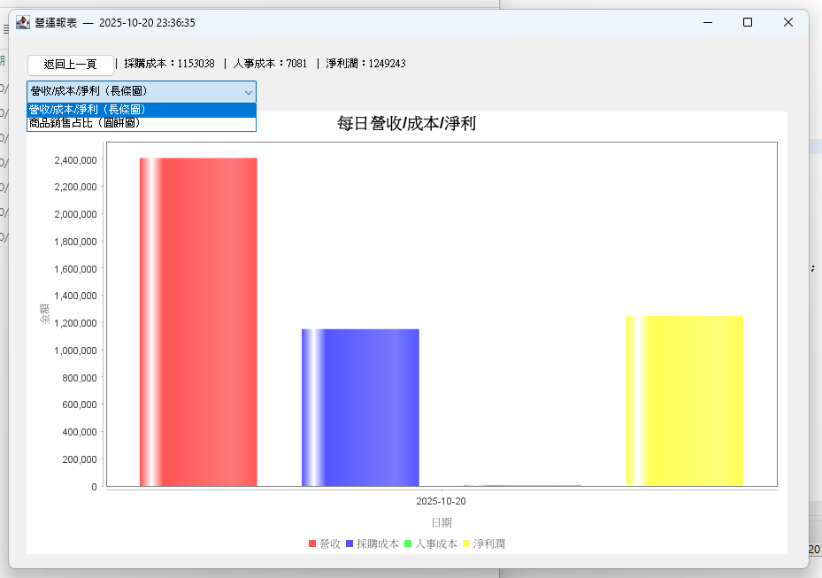
2-5.報表
i.看營收和售出商品占比
ii.上一頁匯出EXCEL，簡陋版

